Slide 1
EasyLanguage入门-2
我的第1个策略
- MultiCharts 中国服务团队
主讲：吴萧

Slide 2
打印出一个变量的值观察它
画出一个MA的单均线指标
把一根满足条件的K线变成指定颜色

Slide 3
1. 画指标(MA,bolling bands…)
Plot1(vars,“string”)
2.在K线图形上标识出当前K线颜色
Plotpb(high,low,close,open,“string”,red)
3.在K线图形上标识出字符串
text_new(date,time,high,“string”)
4. 在程序的输出栏里验证变量值
print(vars,“string”)

Slide 4
如何在图表里画出指标图形？
如何在图表里把指定的K线变成想要的颜色？
如何在图表里把标识添加在K线上？
如何观察程序运行时某个参数的值是否正确？

Slide 5
流程控制语句 If … then …
意义：如果条件为正确(真),则执行Then后的动作
语法：If 条件 then 程序代码
说明：条件为逻辑变量或逻辑表达式
范例：If close < close[1] then sell next bar at market；
如果收盘价小于昨天收盘价则多单全部平仓
除 if…then外， 还有for , begin…end, while 等等

Slide 6
均线的计算---->转化为程序语言
交叉买入过程分析---->转化为程序语言
下单买入过程---->转化为程序语言

Slide 7
均线值就等于前N根K线的收盘价(close)的平均值(var0)
用函数 AverageFC 让程序完成均线值的计算并输出计算结果
var0= AverageFC(close , N);
输入值
收盘价（close）
函数
AverageFC（close,N）
输出值（AverageFC）
N根K线（N）

Slide 8
使用 PLOT 画出2根均线指标，方便对比交易信号
利用｛｝或者// 来进行注释,加强程序的可读性

Slide 9
两条均线交叉，就是那个瞬间一条均线的值（var0）大于另一条均线的值(var1)的过程
转化为程序
Condition1= Var0 Cross over Var1 ;

Slide 10
假如情况（ Var0 cross over Var1 ）时，那就在下根K线按照市价买入
Condition1= Var0 cross over Var1 ;
If condition1 then
buy next bar at market;

Slide 11

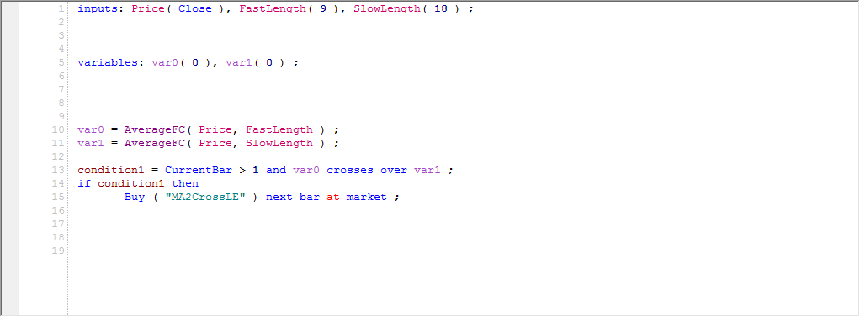
声明变量并初始化
声明输入参数并初始化
参数
变量
函数

Slide 12

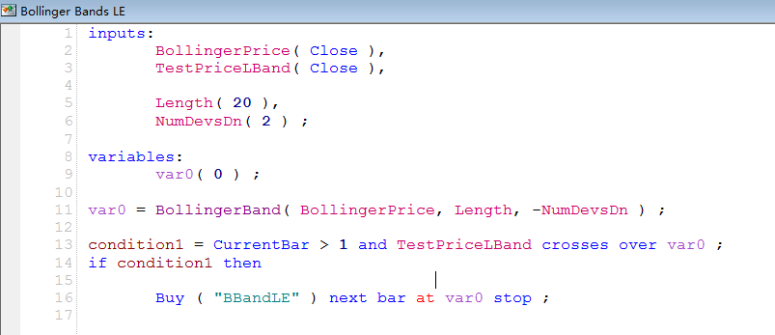

Slide 13
回顾2
如何使用流程控制语句if … then 来实现一个交易思路，试举例
一个完整的买入程序，其框架是什么？
试写出双均线死亡交叉时下根K线按市价卖出程序

Slide 14
日内交易如何用程序表示
time >0930 时间大于9点30分
止损止盈如何用程序表示
Set stoploss(amount) 止损
Setprofittarget(amount) 止盈
setbreakeven （amount） 损益平衡点
setpercenttrailing （amount,percent）移动止盈
写出一个带止损双均线日内交易策略

Slide 15
对所讲知识的回顾，有不清楚的地方一起交流讨论

Slide 16
一个故事
学会了编写策略，然后…
编写了第一个策略,赚了5%
继续想一个赚更多的策略，赚20%
然后想赚更多的策略，赚50%
冥思苦想写一个赚100%的策略……
重要的是
just do it right now

Slide 17
上海中期-mc联络电话: 021-6427-6279
QQ：4558788
上海中期期货官网
http://www.shcifco.com/
MultiCharts中国官网
www.multicharts.cn
官方QQ群：169518932
论坛：http://www.aboutels.com

